Slide 1
密码应用与安全性评估
第4章 商用密码产品类别与检测
郭祯
学期
Notes:
每次课2个学时，每次课做一个ppt文件。 章节名称见进度表。

Slide 2

目录
密码商用密码产品类别
商用密码产品类型
商用密码产品型号命名规则
商用密码产品检测
商用密码产品检测框架商用
商用密码产品检测框架
密码模块检测
安全芯片检测
Notes:
每次课课件的目录，若一级标题不够多，可增加二级标题。总之，大致填满此页。

Slide 3
商用密码产品类别
商用密码产品类别
1.商用类别产品的形态类别
商用密码产品按形态可以划分为六类：软件、芯片、模块、板卡、整机、系统。
软件是指以纯软件形态出现的密码产品，如密码算法软件。
芯片是指以芯片形态出现的密码产品，如算法芯片、安全芯片。
模块是指将单一芯片或多芯片组装在同一块电路板上，具备专用密码功能的产品，如加解密模块、安全控制模块。
板卡是指以板卡形态出现的密码产品，如智能IC卡、智能密码钥匙、密码卡。
整机是指以整机形态出现的密码产品，如网络密码机、服务器密码机。
系统是指以系统形态出现，由密码功能支撑的产品，如安全认证系统、密钥管理系统。

Slide 4
商用密码产品类别
商用密码产品类别
2.商用密码产品的功能类型
商用密码产品按功能可以划分为七类：
密码算法类、数据加解密类、认证鉴别类、
证书管理类、密钥管理类、密码防伪类和综合类。

Slide 5
商用密码产品类别
商用密码产品类别
(1)密码算法类产品
密码算法类产品主要是指提供基础密码运算功能的产品，包括密码芯片等
(2)数据加解密类产品
数据加解密类产品主要是指提供数据加解密功能的产品，包括服务器密码机、云服务器密码机、VPN设备、加密硬盘等。
(3)认证鉴别类产品
认证鉴别类产品主要是指提供身份鉴别等功能的产品，包括认证网关、动态口令系统、签名验签服务器等。

Slide 6
商用密码产品类别
商用密码产品类别
(4)证书管理类产品
证书管理类产品主要是指提供证书产生、分发、管理功能的产品，包括证书认证系统等。
(5)密钥管理类产品
密钥管理类产品主要是指提供密钥产生、分发、更新、归档和恢复等功能的产品，包括密钥管理系统等。
(6)密码防伪类产品
密码防伪类产品主要是指提供密码防伪验证功能的产品，包括电子印章系统、支付密码器、时间戳服务器等。

Slide 7
商用密码产品类别
商用密码产品类别
(7)综合类产品
综合类产品是指提供含上述六类产品功能的两种或两种以上的产品，包括自动柜员机(ATM)密码应用系统等。
ATM密码应用系统用于金融领域，提供账户查询、转账、存/取款、圈存圈提等一系列金融服务。目前很多ATM密码应用系统已支持商用密码算法，在物理安全方面配有防窥屏、防镜，具有视频监控系统、密码键盘与强拆数据自毁功能等。

Slide 8
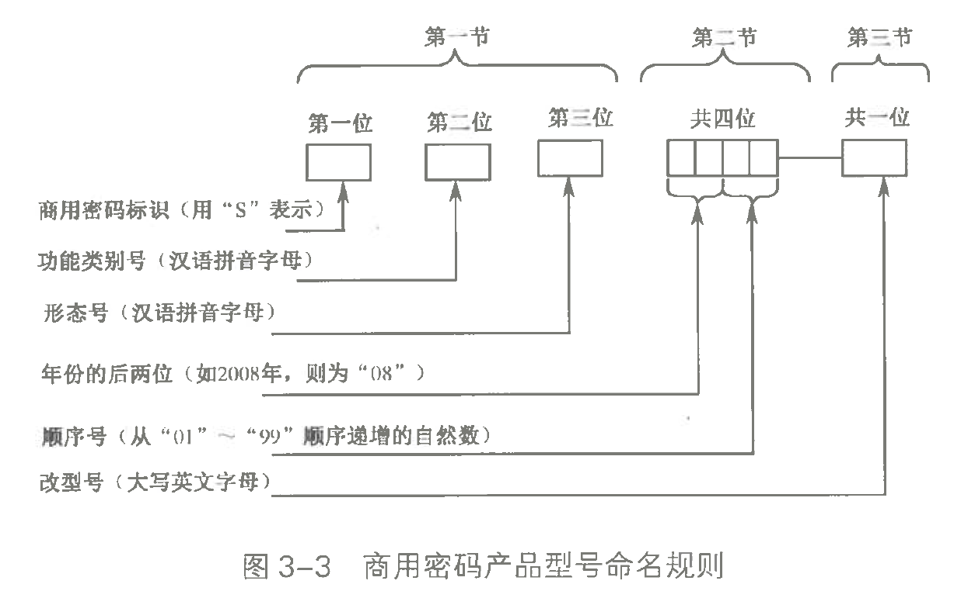
商用密码产品类别
商用密码产品型号命名规则
根据不同产品类型，国家密码管理局制定了商用密码产品型号命名规则，如图3-3所示。

Slide 9
商用密码产品类别
商用密码产品检测认证制度安排
在过去的很长一段时间内，商用密码产品都由国家密码管理局进行审批，审批通过的商用密码产品可获得商用密码产品型号证书。
自2020年1月1日起，国家密码管理局不再实施商用密码产品品种和型号管理，不再发放商用密码产品型号证书。
随着《密码法》的颁布施行，商用密码产品将实施检测认证管理（包括强制性认证和自愿性认证），引导密码从业单位提质升级，激发市场活力和创造力，推动构建统一、开放、竞争、有序的商用密码市场体系，促进商用密码产业发展。

Slide 10
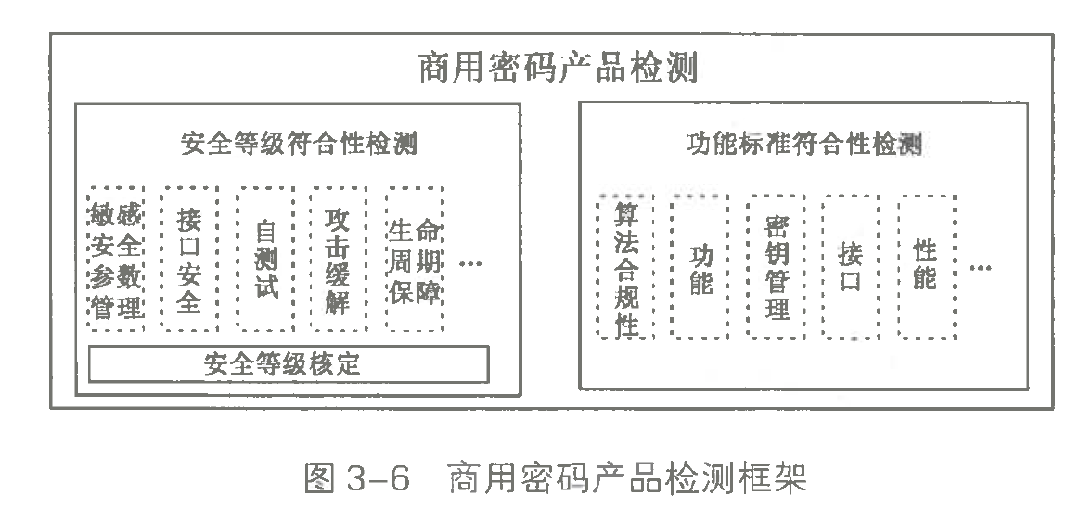
商用密码产品检测
商用密码产品检测框架
商用密码产品检测框架如图3-6所示，分为安全等级符合性检测和功能标准符合性检测两方面。

Slide 11
商用密码产品检测
商用密码产品检测框架
商用密码产品检测框架分为安全等级符合性检测和功能标准符合性检测。
安全等级符合性检测核定密码产品的安全等级，包括敏感安全参数管理、接口安全、自测试、攻击缓解、生命周期保障等要求。
功能标准符合性检测测试密码产品是否符合具体产品标准，包括算法合规性、产品功能、密钥管理、接口、性能等内容。
根据产品形态不同，安全等级符合性检测分为对密码模块和安全芯片的检测，相关标准进行安全等级划分。功能标准符合性检测按照各产品的标准进行检测，例如，智能IC卡使用GM/T 0041-2015《智能IC卡密码检测规范》进行检测。

Slide 12
商用密码产品检测
商用密码产品检测框架
选择不同安全等级的密码产品时，应考虑以下两个因素：
运行环境的防护能力：密码产品和运行环境共同构成密码安全防护系统。运行环境的防护能力越低，存在的安全风险越高；而防护能力越高，安全风险会降低。因此，在低安全防护能力的环境中，需选择高安全等级的密码产品；在高安全防护能力的环境中，也可选择较低安全等级的密码产品。
信息资产的重要程度：信息资产包括数据、系统服务及其他资源，其重要程度与所在行业、业务场景和影响范围有关。选择密码产品时应根据信息资产的重要程度进行界定，可参考标准GB/T 22240-2008《信息安全技术信息系统安全保护等级定级指南》和GB/T 20984-2007《信息安全技术信息安全风险评估规范》。同时，在重要信息系统中选择密码产品时，还需符合业务主管部门和相关标准规范的要求。例如，根据《金融领域国产密码应用推进技术要求》，应用的金融IC卡芯片应满足安全二级及以上要求。

Slide 13
商用密码产品检测
密码算法合规性检测
密码算法合规性检测包含两部分内容：商用密码算法实现的合规性检测和随机数生成合规性检测。
（1）商用密码算法实现合规性，是指商用密码算法应按照密码算法标准要求进行参数设置和代码实现。检测商用密码算法实现的合规性时，首先通过送检产品对指定的输入数据进行相应密码计算，产生输出数据，该过程中的输入和输出作为测试数据；再将测试数据中的输入作为商用密码算法实现的合规性检测工具的输入，通过检测工具产生输出结果。如果送检产品的输出结果与检测工具的输出结果一致，则说明密码算法实现正确，即合规。一般地，需要准备多组测试数据（如10组）进行测试，输入数据的长度也会有所不同。当所有测试结果均一致时，才能说明密码算法实现是合规的。

Slide 14
商用密码产品检测
密码算法合规性检测
商用密码算法实现的合规性检测项目包括：
①ZUC算法：基于ZUC的机密性算法128-EEA3的合规性检测；基于ZUC的完整性算法128-EIA3的合规性检测。
②SM2、SM9算法：加/解密实现的合规性检测；签名/验签实现的合规性检测；密钥协商实现（发起方/响应方）的合规性检测。
③SM3算法：杂凑算法实现的合规性检测。
④SM4算法：在ECB、CBC等不同工作模式下加/解密实现的合规性检测。

Slide 15
商用密码产品检测
密码算法合规性检测
（2）随机数生成合规性检测是密码算法合规性检测中的另一重要内容。
随机数在密码学中广泛应用，如密钥产生、数字签名方案、密钥交换协议和实体鉴别协议等都使用随机数，而产生随机数的组件称为随机数发生器。检测随机数质量是确保密码产品安全的基础，几乎所有密码产品标准都对随机数质量有要求。
目前，已发布的随机数检测标准有两个：测试随机数统计特性的GM/T 0005-2012《随机性检测规范》（对应国家标准为GB/T 32915-2016《二元序列随机性检测方法》），以及规范随机数在不同类型密码产品中检测方式的GM/T 0062-2018《密码产品随机数检测要求》。此外，还有一些关于随机数发生器设计和检测的标准正在制定过程中，如《密码随机数生成模块设计》、《软件随机数发生器设计指南》、《随机数发生器总体框架》、《随机数发生器安全性评估准则》等标准。

Slide 16
商用密码产品检测
密码算法合规性检测
在密码行业标准中，已发布多项与商用密码算法相关的基础标准和两项随机数的相关标准，包括商用密码算法和算法使用的规范、随机性检测规范和密码产品随机数检测要求。
GM/T 0001-2012《祖冲之序列密码算法》
GM/T 0002-2012《SM4分组密码算法》
GM/T 0003-2012《SM2椭圆曲线公钥密码算法》
GM/T 0004-2012 《SM3密码杂凑算法》
GM/T 0009-2012 《SM 密码算法使用规范》
GM/T 0010-2012 《SM2密码算法加密签名消息语法规范》
GM/T 0044-2016 《SM9标识密码算法》
GM/T 0005-2012 《随机性检测规范》
GM/T 0062-2018 《密码产品随机数检测要求》

Slide 17
商用密码产品检测
密码模块检测
根据GM/T 0028-2014《密码模块安全技术要求》的定义，密码模块是硬件、软件、固件，或它们之间组合的集合，该集合至少使用一个经国家密码管理局核准的密码算法、安全功能或过程来实现、项密码服务，并且包含在定义的密码边界内。
1．概述
1）安全功能
密码模块中的安全功能与传统理解上的安全功能（如入侵检测设备和防火墙提供的安全防护功能）有所不同，它是特指与密码相关的运算。
GM/T 0028-2014《密码模块安全技术要求》核准的安全功能包括分组密码、流密码、公钥密码算法和技术、消息鉴别码、杂凑函数、实体鉴别、密钥管理和随机比特生成器。在密码模块中实现的这些安全功能应当符合相关标准、规范或国家密码管理部门的要求。

Slide 18
商用密码产品检测
密码模块检测
2）密码边界
密码边界是密码模块中特有的重要概念。根据GM/T 0028-2014的定义，密码边界是由定义明确的边线（如硬件、软件或固件部件的集合）组成的，该边线建立了密码模块所有部件的边界。
特别需要指出的是，密码模块的密码边界是相对的，一个密码模块产品有可能包含另一个或几个规模更小的密码模块。如一个实现复杂密码服务功能的加密机，其本身可定义为一个密码模块，而该密码机内部可能包含了一个或多个密码卡，而密码卡本身也可以作为独立的密码模块来定义。

Slide 19
商用密码产品检测
密码模块检测
3）密码模块类型
按照密码边界划分方式不同，密码模块可分为硬件密码模块、软件密码模块、固件密码模块和混合密码模块。
（1）硬件密码模块。硬件密码模块的密码边界为硬件边线，在硬件边界内可以包含固件和/或软件，其中还可以包括操作系统。
（2）软件密码模块。软件密码模块的密码边界为执行在可修改运行环境中的纯软件部件（可以是一个或多个软件部件）。
（3）固件密码模块。固件密码模块的密码边界为执行在受限的或不可修改的运行环境中的纯固件部件划定界线。
（4）混合密码模块。混合密码模块分为混合软件模块和混合固件模块。密码边界为软/固件部件和分离的硬件部件（即软/固件部件不在硬件模块边界中）的集合划定界线。

Slide 20
商用密码产品检测
密码模块检测
4）安全策略文件
每个密码模块都有一个安全策略(Security policy)文件。对于实际使用密码模块的用户来说，安全策略是选用该密码模块的重要考量依据，因为密码模块的安全策略可能无法与用户的实际使用环境和应用需求相适应。
安全策略不能随意制定，还要受到标准的约束。一般而言安全等级越高的密码模块，安全策略越简单，即安全等级高的密码模块可以运行在相对不太安全的环境下。

Slide 21
商用密码产品检测
安全芯片检测
1．概述
安全芯片是指实现一种或多种密码算法，直接或间接地使用密码技术来保护密钥和敏感信息的集成电路芯片。安全芯片自身具有较高安全等级，能够保护内部存储的密钥和敏感数据不被非法读取和篡改，可作为密码板卡或模块的主控芯片。
近十年以来，在电子证照、金融支付、社会保障、网络认证、移动支付、电信等行业领域中，安全芯片广泛应用于包括身份证、电子护照、社保卡、银行卡、SIM卡等多种安全芯片产品。安全芯片的安全性受到了国内各安全芯片厂商、应用服务商、政府机构、银行等的高度重视。截至2018年12月，已有200余款安全芯片获得商用密码产品型号证书。

Slide 22
商用密码产品检测
安全芯片检测
2.相关标准规范
安全芯片产品遵循的密码行业标准是GM/T 0008-2012《安全芯片密码检测准则》。
1）用途与适用范围
该标准在密码算法、安全芯片接口、密钥管理、敏感信息保护、安全芯片固件安全、自检、审计、攻击的削弱与防护和生命周期保证等9个领域考查安全芯片的安全能力，并对每个领域的安全能力划分为安全性依次递增的三个安全等级，对每个安全等级均提出了安全性要求。

Slide 23
商用密码产品检测
安全芯片检测
2）安全芯片的安全等级划分
为了对安全芯片的安全等级有一个更简洁清晰的了解，下面按照逐级增强的方式对安全一级到三级的安全芯片的安全要求进行对比。
（1）安全一级
安全一级要求安全芯片对密钥和敏感信息提供基本的保护措施，是安全芯片的安全能力需满足的最低要求。
（2）安全二级
安全二级规定了安全芯片的安全能力所能达到的中等安全等级要求，对内部密码算法、敏感信息保护、密钥管理、固件安全等提供中等的保护。
（3）安全三级
安全三级规定了安全芯片的安全能力所能达到的高安全等级要求，对内部密码算法、敏感信息保护、密钥管理、固件安全等提供高安全等级的保护。

Slide 24
THANK YOU

